Slide 1
Апитерапия: все о полезных свойствах мёда

Slide 2
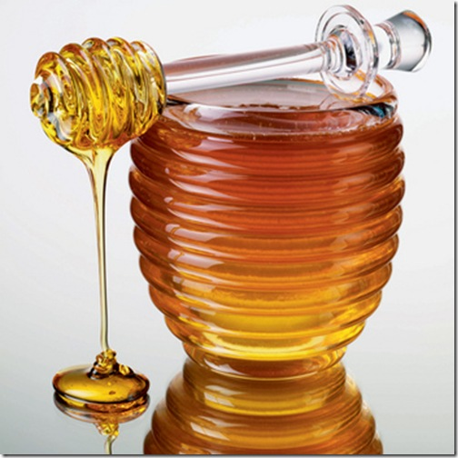
Мёд нормализует работу
многих внутренних органов,
улучшает состав крови,
повышает иммунитет, является
мощным источником энергии,
предохраняет организм от
преждевременного старения.

Slide 3
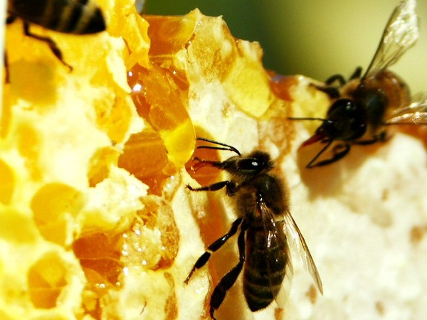
Замечено, что более полезным является тот мед, который собран в вашей родной местности.

Slide 4
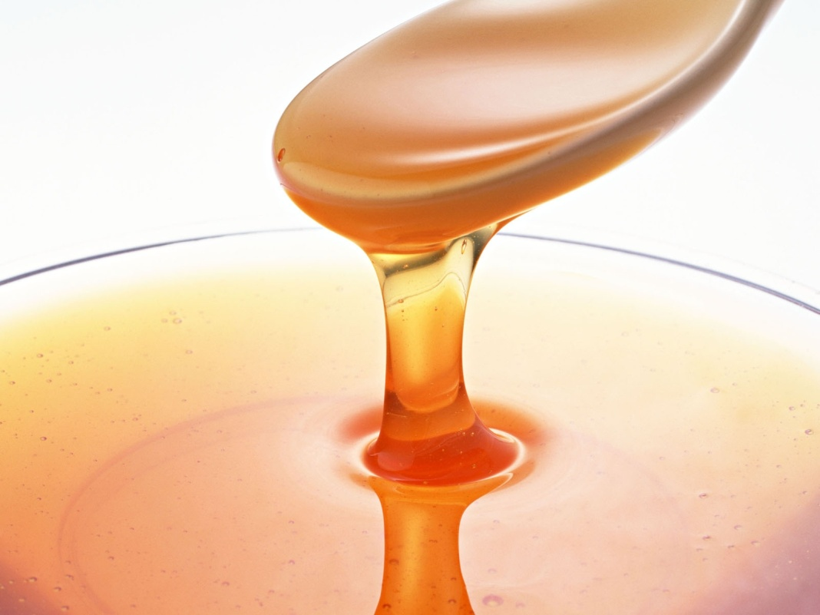
Мёд обладает
бактерицидными,
диетическими и
лечебными
свойствами.
Оптимальная суточная
доза – четыре чайных
ложки.

Slide 5
В мёд содержит сахара, минеральные вещества, микроэлементы, витамины, ферменты, биологически активные вещества, пантотеновую и фолиевую кислоты, хлор, цинк, алюминий, бор, кремний, хром, литий, никель, свинец, олово, титан, осмий, так необходимые организму.

Slide 6
При любом состоянии здоровья (за исключением аллергии на мед) этот продукт полезен в качестве быстродействующего восстановительного средства и может употребляться на постоянной основе, как общеукрепляющее, регулирующее обменные процессы средство.

Slide 7
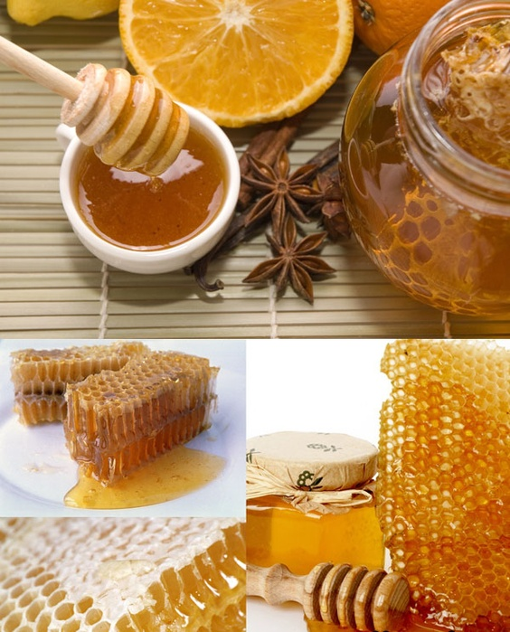
Мёд – хорошее питательное средство.
При расщеплении глюкозы и фруктозы выделяется большое количество энергии, необходимой для жизенных процессов организма.

Slide 8
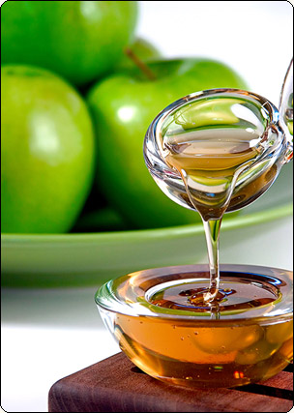
Мёд – прекрасное лекарственное средство, его применяют для лечения ран и ожогов, при заболеваниях сердечно-сосудистой системы, почек, печени, желчных путей, желудочно-кишечного тракта.

Slide 9
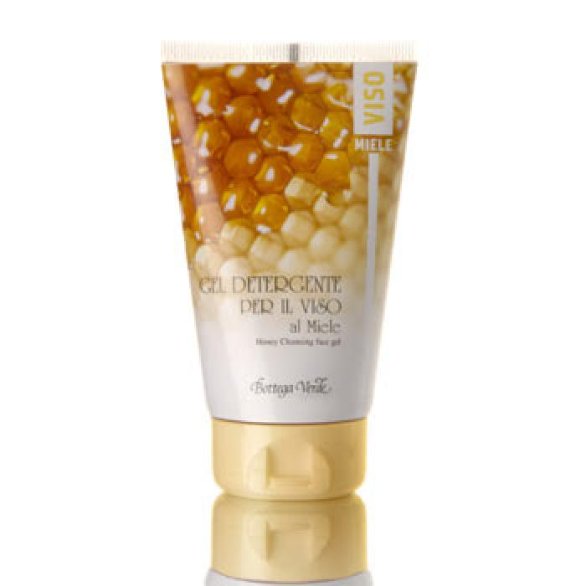
Мёд часто используют в косметических препаратах, так как он хорошо смягчает кожу, повышает её тонус, устраняет сухость и шелушение.

Slide 10
Спасибо за внимание!

